Slide 1
Восточные славяне
6 класс
Галактионова Н.В.
Учитель истории и обществознания
МБОУ «БСОШ»

Slide 2
Балты
Индоевропейцы
Западные
Восточные
Славяне
Южные

Slide 3
Занятия восточных славян
Земледелие
Скотоводство
Бортничество
Какие еще занятия вы можете назвать?

Slide 4
Нравы славян:
      Любовь к свободе
      Почтение к родителям
      Обычай кровной мести
      Гостеприимство

Slide 5
Верования
№ | Бог | Какие силы олицетворял
1
2
3
4
5

Slide 6
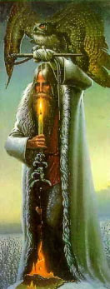
Языческие
Славянские боги
Велес –
покровитель домашнего скота
и богатства,
воплощение золота,
попечитель торговцев, скотоводов,
охотников и землепашцев…

Slide 7
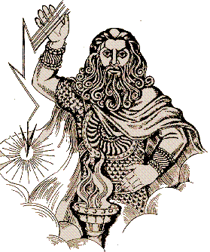
Языческие
Славянские боги
Перуна не без оснований считают
главным божеством восточных славян, покровителем
воинов и витязей.
Его славят в дни победы
и ему приносят жертвы,
желая достижения военного успеха.
Так же Перуну подвластны стихии природы
прежде всего он бог грозы, грома.

Slide 8
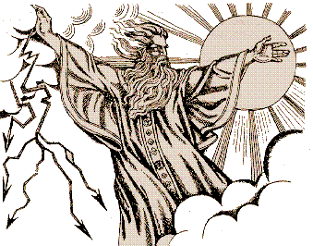
Языческие
Славянские боги
Даждьбог был у языческих славян богом Солнца. Славяне верят, что Даждьбог ездит по небу в чудесной колеснице, запряженной четверкой белых огнегривых коней с золотыми крыльями. А солнечный свет происходит от огненного щита, который Даждьбог возит с собой.

Slide 9
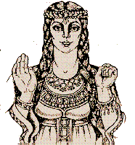
Языческие
Славянские боги
Макошь - Богиня,
прядущая Нити Судеб –
на Небе, а также
покровительница женских
рукоделий - на Земле;
попечительствует женскому
плодородию и урожайности,
хозяйственности и достатку в доме.

Slide 10
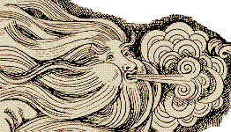
Языческие
Славянские боги
Стрибог - в восточнославянской мифологии бог ветра.
Имя Стрибога восходит к древнему корню «стрег»,
что означает «старший», «дядя по отцу».

Slide 11
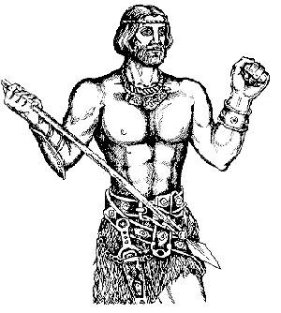
Языческие
Славянские боги
Сварог– бог вселенной, неба и огня небесного. По поверьям древних славян, он разбивал лучами-стрелами небесный покров. Когда-то Сварог бросил на землю с неба кузнечные клещи, и с тех пор люди научились ковать железо. Он покровитель кузнецов. Его и самого представляли как молодого сильного кузнеца

Slide 12
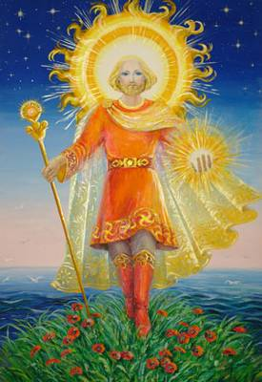
Языческие
Славянские боги
Ярило – бог солнца. Олицетворял собой весну, пробуждающуюся от зимней спячки природу. Ярило славянам представлялся в виде молодого юноши, ездившего по полям на белом коне: где ярило проедет, там вырастет богатый урожай.

Slide 13
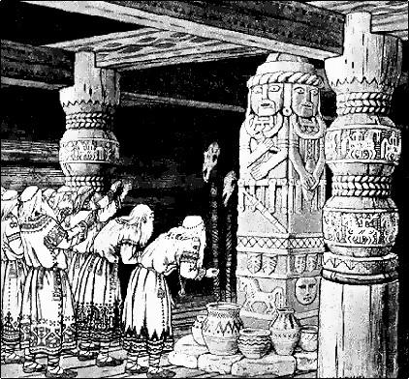
Для поклонения своим богам славяне не строили храмов. Они совершали свои обряды в священных рощах, у священных дубов, где стояли деревянные, а иногда и каменные статуи языческих богов – идолы. Славяне думали, что есть люди, которые могут общаться с богами, творить заклинания и предсказывать будущее. Таких людей называли волхвами, кудесниками.

Slide 14




Закрепление:
Перун
Сварог
Велес
Стрибог

Slide 15

Управление
Вервь
Вече – Собрание
Народное ополчение

Slide 16
Список литературы:
Данилов А.А. КосулинаЛ.Г. История России с древнейших времен до конца XVI века. 6 класс. – М.: Просвещение, 2012.
Симонова Е.В. Тесты по истории России. 6 класс. – М.: Экзамен, 2010.

